Slide 1









NHIỆT LIỆT CHÀO MỪNG QUÝ THẦY CÔ VỀ DỰ GIỜ THĂM LỚP
Môn: Tin học
Lớp 4
TOÁN
LỚP 1
Giáo viên: ......................................

Slide 2


TOÁN 1
Bài 1
CÁC SỐ 0, 1, 2, 3, 4, 5

Slide 3
TiÕt 3

Slide 4

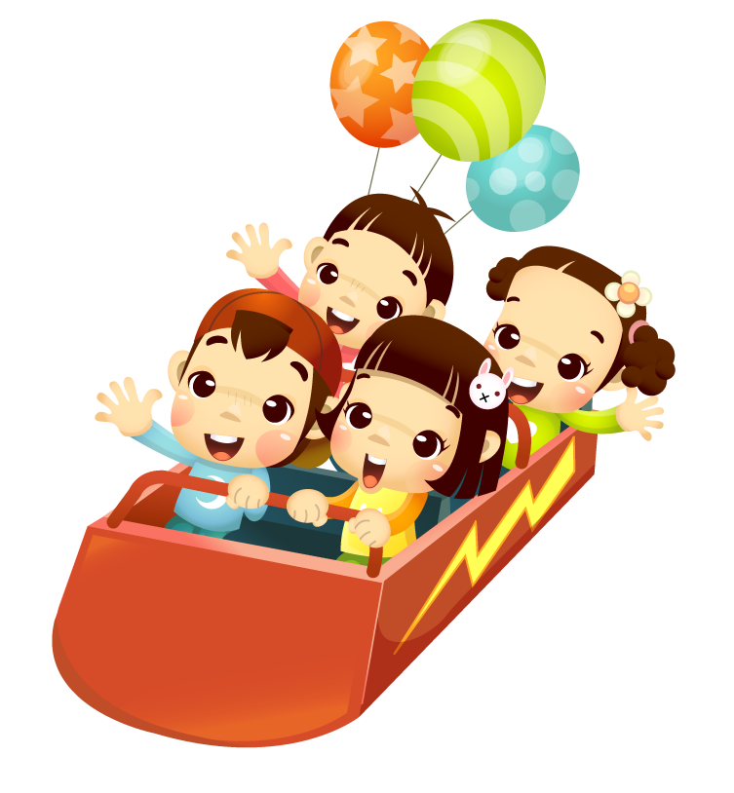


LUYỆN TẬP

Slide 5
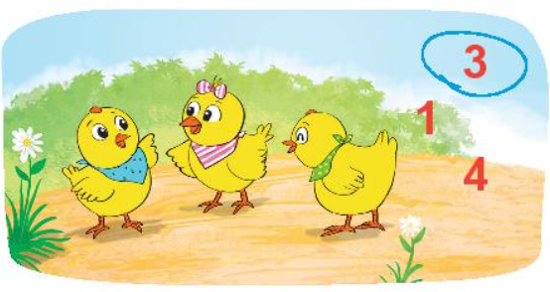
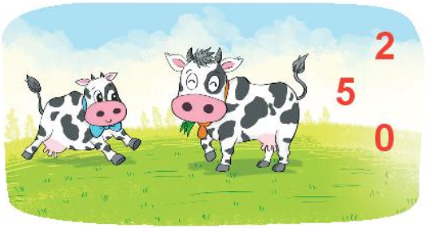
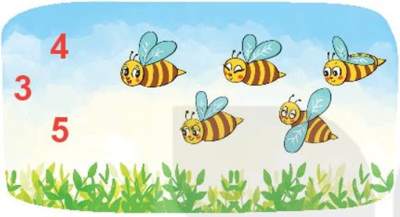
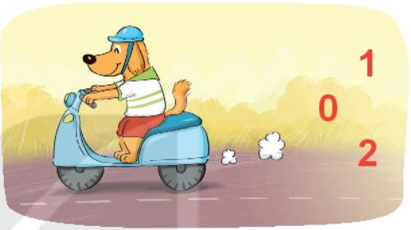
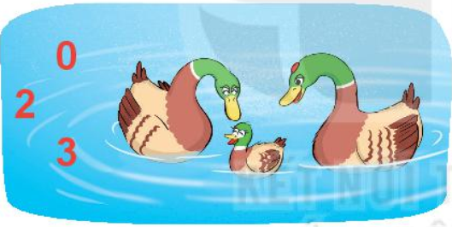
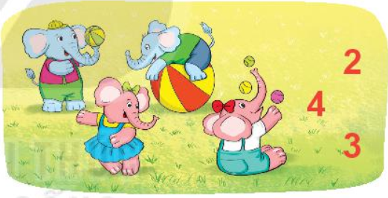
Chọn số thích hợp với số con vật?
1

Slide 6
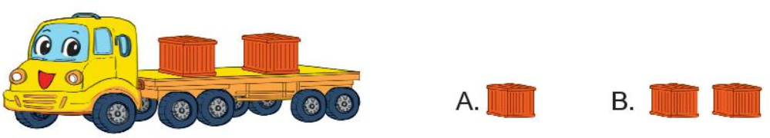
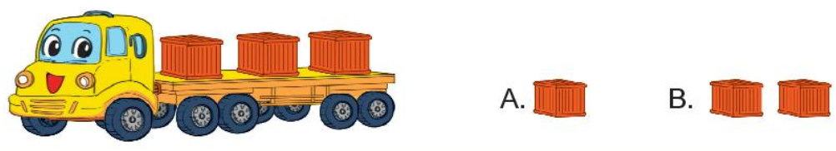
2
Chọn câu trả lời đúng?
Cho thêm thùng lên xe để:
a) Trên xe có 3 thùng.
b) Trên xe có 5 thùng.

Slide 7
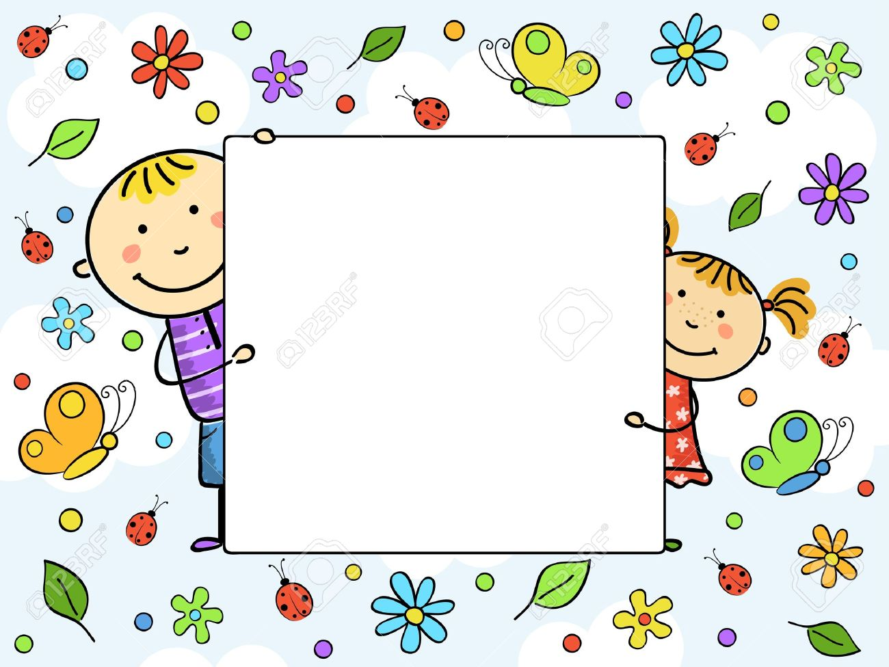
NGHØ Gi÷a GIê

Slide 8
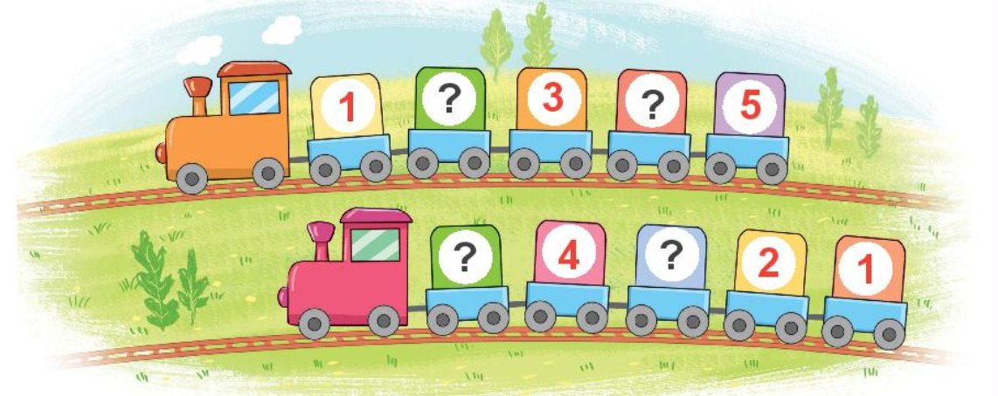
Số ?
3
2
4
5
3

Slide 9
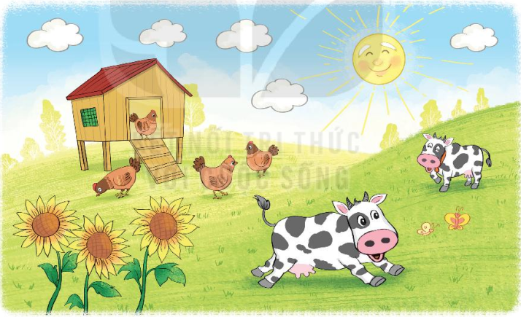






Số ?
4
?
2
?
4
5
?
?
?
0
3
1

Slide 10




Đào vàng
Start

Slide 11







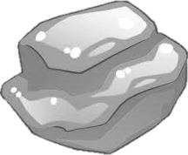

Đào vàng

Slide 12


Câu 1
Có mấy ông mặt trời?
Hết giờ
Thời gian còn lại ...
Bắt đầu tính giờ
0
:
0
0
00
59
58
57
56
55
54
53
52
51
50
49
48
47
46
45
44
43
42
41
40
39
38
37
36
35
34
33
32
31
30
29
28
27
26
25
24
23
22
21
20
19
18
17
16
15
14
13
12
11
10
09
08
07
06
05
04
03
02
01
00

Slide 13

Câu 2
Có mấy con chim ghi số 3?
3
4
5
3
Hết giờ
Thời gian còn lại ...
Bắt đầu tính giờ
0
:
0
0
00
59
58
57
56
55
54
53
52
51
50
49
48
47
46
45
44
43
42
41
40
39
38
37
36
35
34
33
32
31
30
29
28
27
26
25
24
23
22
21
20
19
18
17
16
15
14
13
12
11
10
09
08
07
06
05
04
03
02
01
00

Slide 14
Câu 3
Em hãy đếm từ 0 đến 5?
Hết giờ
Thời gian còn lại ...
Bắt đầu tính giờ
0
:
0
0
00
59
58
57
56
55
54
53
52
51
50
49
48
47
46
45
44
43
42
41
40
39
38
37
36
35
34
33
32
31
30
29
28
27
26
25
24
23
22
21
20
19
18
17
16
15
14
13
12
11
10
09
08
07
06
05
04
03
02
01
00

Slide 15
Câu 4
Em hãy đếm từ 5 đến 0?
Hết giờ
Thời gian còn lại ...
Bắt đầu tính giờ
0
:
0
0
00
59
58
57
56
55
54
53
52
51
50
49
48
47
46
45
44
43
42
41
40
39
38
37
36
35
34
33
32
31
30
29
28
27
26
25
24
23
22
21
20
19
18
17
16
15
14
13
12
11
10
09
08
07
06
05
04
03
02
01
00

Slide 17
Chúc mừng
các em!

Slide 18
DẶN DÒ
......................................
.........................................

Slide 19





Xin chào và hẹn gặp lại các em ở tiết học sau!

